Slide 1
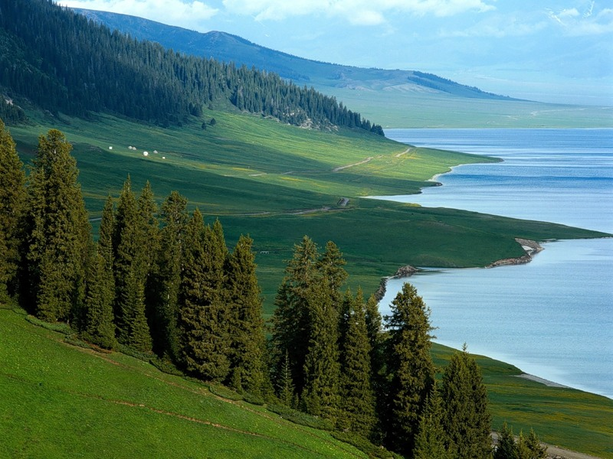
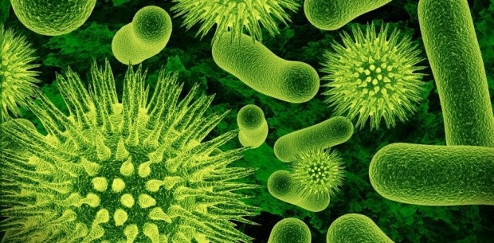
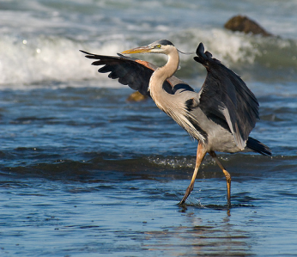
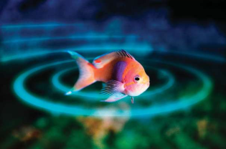
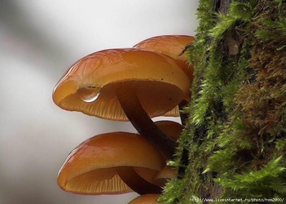
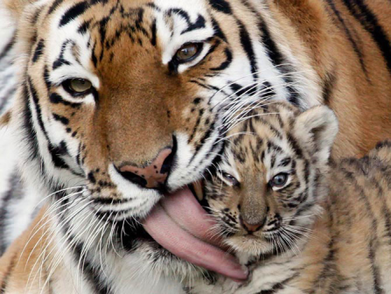
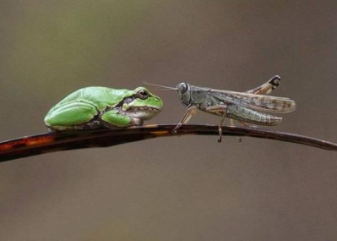
эукариотический
тканево-органный
организменный
прокариотический
клеточный
популяционно-видовой
уровни
надмолекулярный
биоценотический
молекулярный
биогеоценотический
структурно-функциональная организация живого
биосферный
сложность и упорядоченность организации
рост
метаболизм
свойства
развитие
единство химического состава
саморегуляция
приспособленность
дискретность
самовоспроизведение
раздражимость
наследственность
изменчивость
Notes:
Приложение 6 – Уровни и свойства организации живой материи

